Slide 1
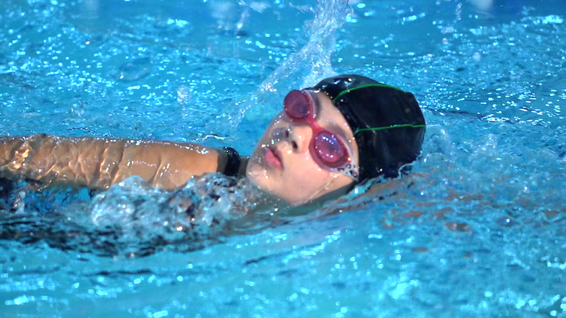

Slide 2
DEFINIÇÃO
O QUE REALMENTE SOMOS?
PROFESSORES?
AQUELE QUE ENSINA, MINISTRA AULAS (EM ESCOLA, COLÉGIO, CURSO OU PARTICULARMENTE). MAIS PROFUNDO (LEMBRA A FIGURA DO MESTRE)
TIOS ?
SUBSTANTIVO MASCULINO. IRMÃO DO PAI OU DA MÃE.
EDUCADORES ?
PESSOA QUE TEM ENVOLVIMENTO COM EDUCAÇÃO, SENDO PROFESSOR OU NÃO.

Slide 3
CARACTERÍSTICAS GERAIS DO PROFESSOR
VESTIMENTAS ADEQUADAS.
VERBALIZAÇÃO (LINGUAGEM).
POSIÇÃO DO SOL (LUZ) (PISCINA ABERTA/FECHADA).
CELULAR .
POSTURA.
HORÁRIO.

Slide 4
BULLYNG

Slide 5
BORDA DA PISCINA (TRABALHO DIÁRIO)
VOCÊ É O COMANDANTE.
ENTONAÇÃO DE VOZ FORTE E COM CLAREZA.
INSTRUÇÕES FIRMES (SABER O QUE VAI FALAR).
SEMPRE QUE POSSÍVEL ENTRAR NA ÁGUA COM ELES.
MONTAR SEU PLANO DE AULA (SIMPLES).
TER DOMÍNIO SOBRE O CONTEÚDO MINISTRADO (INDISPENSÁVEL).
SEMPRE QUE POSSÍVEL PROVOCAR DESAFIOS NOS ALUNOS.
ELOGIAR SEMPRE OS EXERCÍCIOS BEM REALIZADOS .
TER A VISÃO DE TODA A PISCINA E DE TUDO O QUE ACONTECE NELA.

Slide 6
NATAÇÃO INFANTIL
CARACTERÍSTICAS GERAIS.
ALUNOS DISPERSOS.
ALUNOS TEIMOSOS.
ALUNOS ‘’ESPERTOS”.
ALUNOS PREGUIÇOSOS.
ALUNOS QUESTIONADORES.
ALUNOS CARENTES.
ALUNOS COM DIFICULDADES MOTORAS.
TEM QUE ENCANTAR SEMPRE (ETERNO NAMORO).

Slide 7
NATAÇÃO ADULTO
TER CONHECIMENTO DA REALIDADE (DIA A DIA).
CORRIGIR SEMPRE.
ESTAR DISPOSTO A OUVIR SEMPRE (DESABAFO,PROBLEMAS, ...).
RECEBER BEM OS ALUNOS (COM ALEGRIA).
INCENTIVAR E DESAFIAR SEMPRE.
TOMAR CUIDADO COM MANUSEIOS DE ALUNOS (AS).
PROCURAR USAR TODOS OS MATERIAIS DISPONÍVEIS PARA A AULA.
DEFINIR COM ELES 0 (OS) OBJETIVO (OS) DAS AULAS.

Slide 8
TREINAMENTO
O nosso corpo se adapta a todos estímulos que recebe e essa condição foi responsável pela nossa sobrevivência, desde os períodos pré-históricos, já que nossos antepassados foram submetidos a diversas situações em que, caso não se adaptassem, não sobreviveriam.

Slide 9
PERIODIZAÇÃO
Vamos imaginar que você tenha o objetivo de alcançar uma MELHORA CONSIDERÁVEL em um ano de natação. Para atingir esse resultado, será necessário organizar os seus TREINOS em etapas. Em cada uma delas o seu corpo deverá receber estímulos diferentes. Isso é chamado de PERIODIZAÇÃO DO TREINO.

Slide 10
DETALHES
1ª AULA – APÓS A PRIMEIRA AULA O CORPO FICA DOLORIDO NOS DIAS SEGUINTES.
ESTABILIZAÇÃO DA MUSCULATURA (FINAL DAS DORES) MUSCULATURA SE ADAPTA COM O ESTÍMULO.
O NADADOR NECESSITA DE NOVOS ESTÍMULOS,POSSIBILITANDO UMA MELHORA NA CONDIÇÃO FÍSICA.
ALCANÇAR OBJETIVOS.

Slide 11
CICLOS DA PERIODIZAÇÃO

Slide 12
MACROCICLO
É O PLANEJAMENTO DA TEMPORADA OU DAS TEMPORADAS (VAI DEPENDER DO OBJETIVO DO ATLETA);EX :(MACROCICLO DE 16 SEMANAS).
O MACROCICLO É DIVIDIDO EM DUAS PARTES:
FASE BÁSICA (MAIS VOLUME E MENOS INTENSIDADE, ONDE O OBJETIVO PRINCIPAL E AUMENTAR A RESISTÊNCIA AERÓBICA).
FASE ESPECÍFICA (MAIS INTENSIDADE E MENOS VOLUME, ONDE O OBJETIVO PRINCIPAL É MELHORAR A PERFORMANCE NO SEU MELHOR ESTILO (TRABALHAR A RESISTÊNCIA ANAERÓBICA).

Slide 13
MESOCICLO
SÃO AS 16 SEMANAS DO MACROCICLO DIVIDIDAS EM 04 (QUATRO) PARTES, CADA UMA COM 4 SEMANAS CADA.
ESTÃO INTIMANENTE LIGADOS AO PRINCÍPIO DA SOBRECARGA E DA INTERDEPENDÊNCIA ENTRE VOLUME E INTENSIDADE.
PROCURAR APLICAR CARGAS CRESCENTES COM A RESPECTIVA RECUPERAÇÃO PARA MELHORA DA PERFORMANCE.

Slide 14
MICROCICLO
É O SEU TREINO DIÁRIO DA SEMANA. O CONJUNTO DE 06 (OU MAIS) TREINOS DA SEMANA FORMA O MESOCICLO.
VARIAÇÃO DAS INTENSIDADES DO TREINAMENTO (IMPORTANTE).
TOMAR CUIDADO COM O OVERTRAINING (TREINAMENTOS EXAGERADOS EM ALTA INTENSIDADE, GERANDO FADIGA MUSCULAR E PSICOLÓGICA).
TEM QUE TER EQUILIBRIO (OS EXTREMOS NÃO PROPORCIONAM GANHO DE PERFORMANCE).

Slide 15
SISTEMAS DE ENERGIA UTILIZADOS NA NATAÇÃO

Slide 16
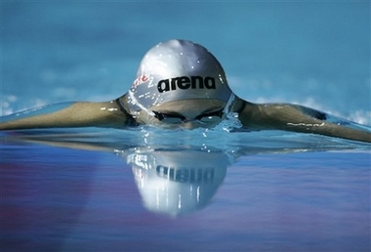
Nomenclaturas Utilizadas
Aeróbio 1
Aeróbio 2 – Limiar Anaeróbio
Aeróbio 3
Resistência Anaeróbia
Tolerância Anaeróbia
Potência Anaeróbia
Velocidade
Solto ou regenerativo

Slide 17
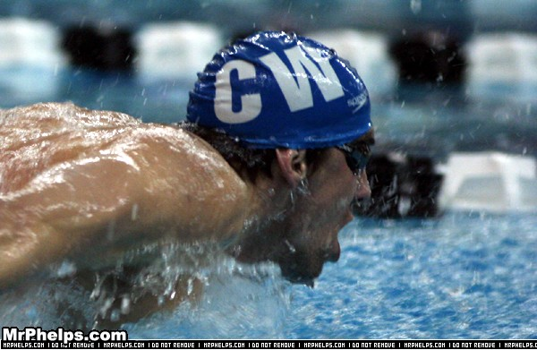
Nomenclaturas X Ácido Lático
Regenerativo
Aeróbio 1
Aeróbio 2
Aeróbio 3
Resistência Anaeróbia
Tolerância Anaeróbia
Potência Anaeróbia
Velocidade Alática
Até 2 mm/l.
2 à 4 mm/l.
4 à 6 mm/l.
6 à 8 mm/l.
8 à 12 mm/l.
10 à 16 mm/l.
14 à 20 mm/l.
Até 2 mm/l.

Slide 18
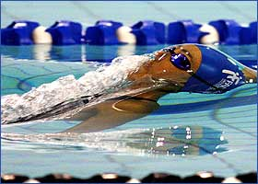
Nomenclaturas X Fontes de Energia
Regenerativo
Aeróbio 1
Aeróbio 2
Aeróbio 3
Resistência Anaeróbia
Tolerância Anaeróbia
Potência Anaeróbia
Velocidade Alática
Oxigênio.
Oxigênio.
Oxigênio.
O2/ Glicogênio.
Glicogênio.
Glicogênio.
Glicogênio.
ATP-CP.

Slide 19
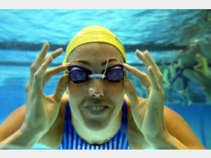
Nomenclatura X Tempo de recuperação
Regenerativo
Aeróbio 1
Aeróbio 2
Aeróbio 3
Resistência Anaeróbia
Tolerância Anaeróbia
Potência Anaeróbia
Velocidade Alática
-----------------
6 horas
12 horas
36 horas
36 à 48 horas
48 horas
72 horas
De 3 à 5 min

Slide 20
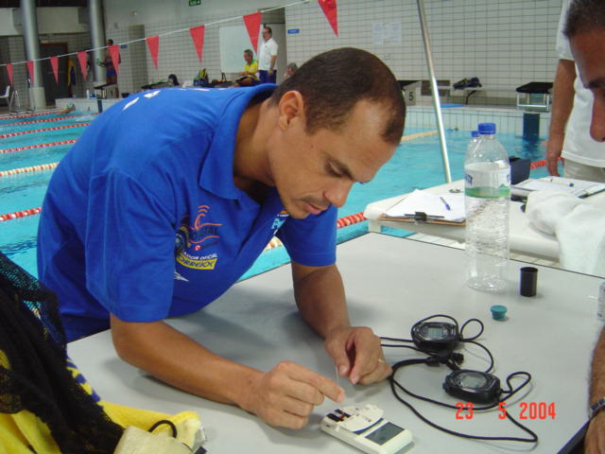
Características principais
dos sistemas energéticos utilizados no
programa de treinamento da natação

Slide 21
Aeróbio 1 – Sub-Aeróbio
Intensidade: Moderada.
Hora utilizada: Na sequência do aquecimento.
Formas de utilização:
Nadado, perna, braço.
Tiros preferêncialmente de 200 metros pra cima,
sem divisão de série.
Freq: 120 à 150 BPM.
Metragem: até 6500/7000 mts.
Intervalo: De 10 à 30 seg.

Slide 22
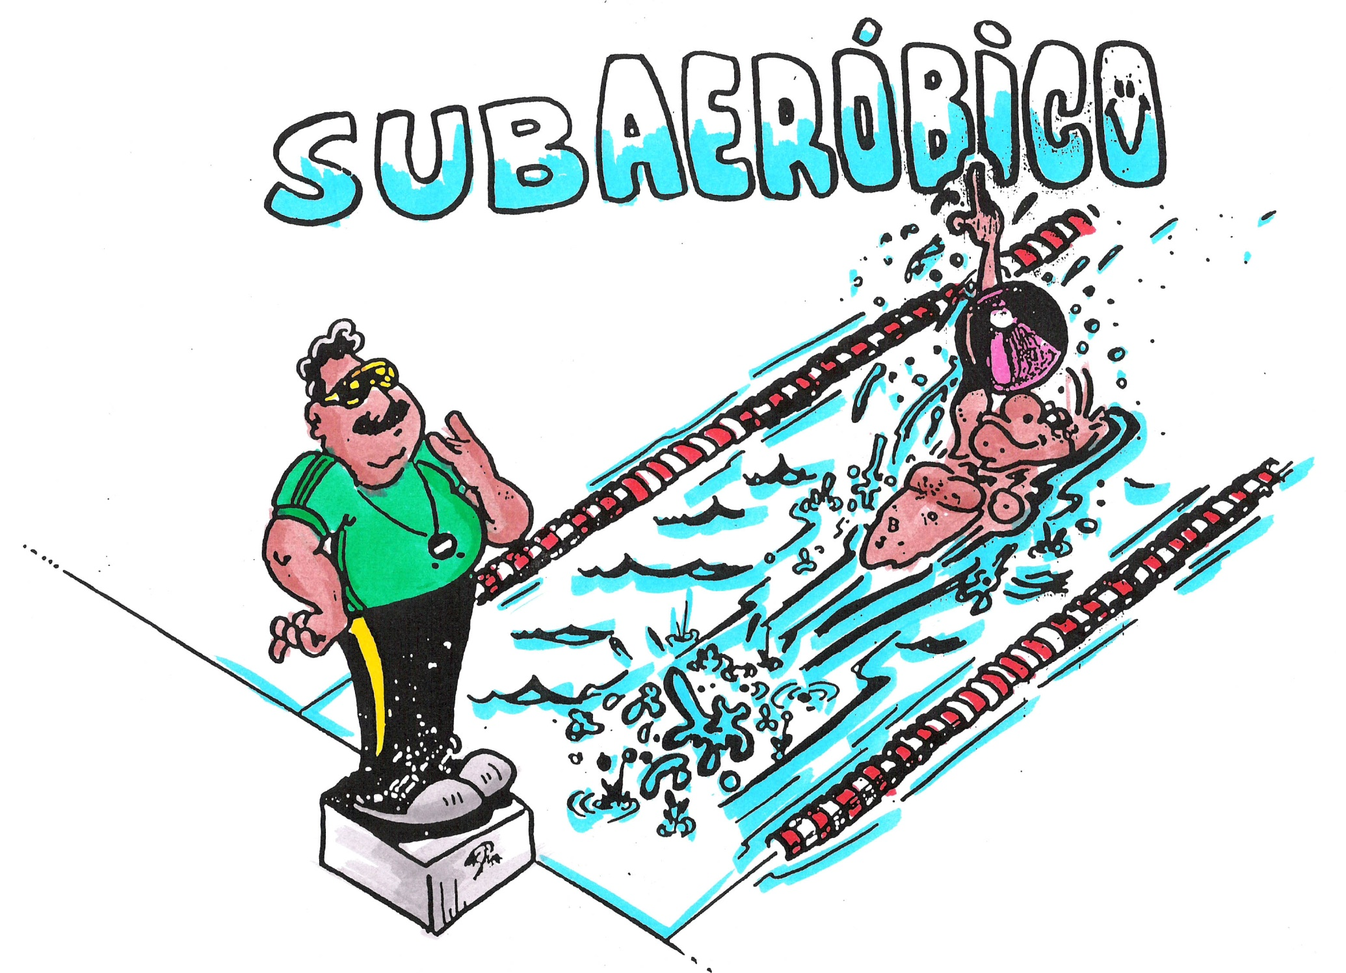

Slide 23
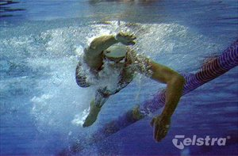
Aeróbio 2 – Super- Aeróbio
( limiar anaeróbio )
Intensidade: Maior que o ritmo de A1.
Hora utilizada: Após o aquecimento,
após série de velocidade alática.
Formas de utilização:
Tiros de 50 à 800 mts, com divisão de séries.
Pode ser série de “perna”, “braço”.
Metragem: 1200 à 3000.
Intervalo: De 15 à 45 seg.

Slide 24
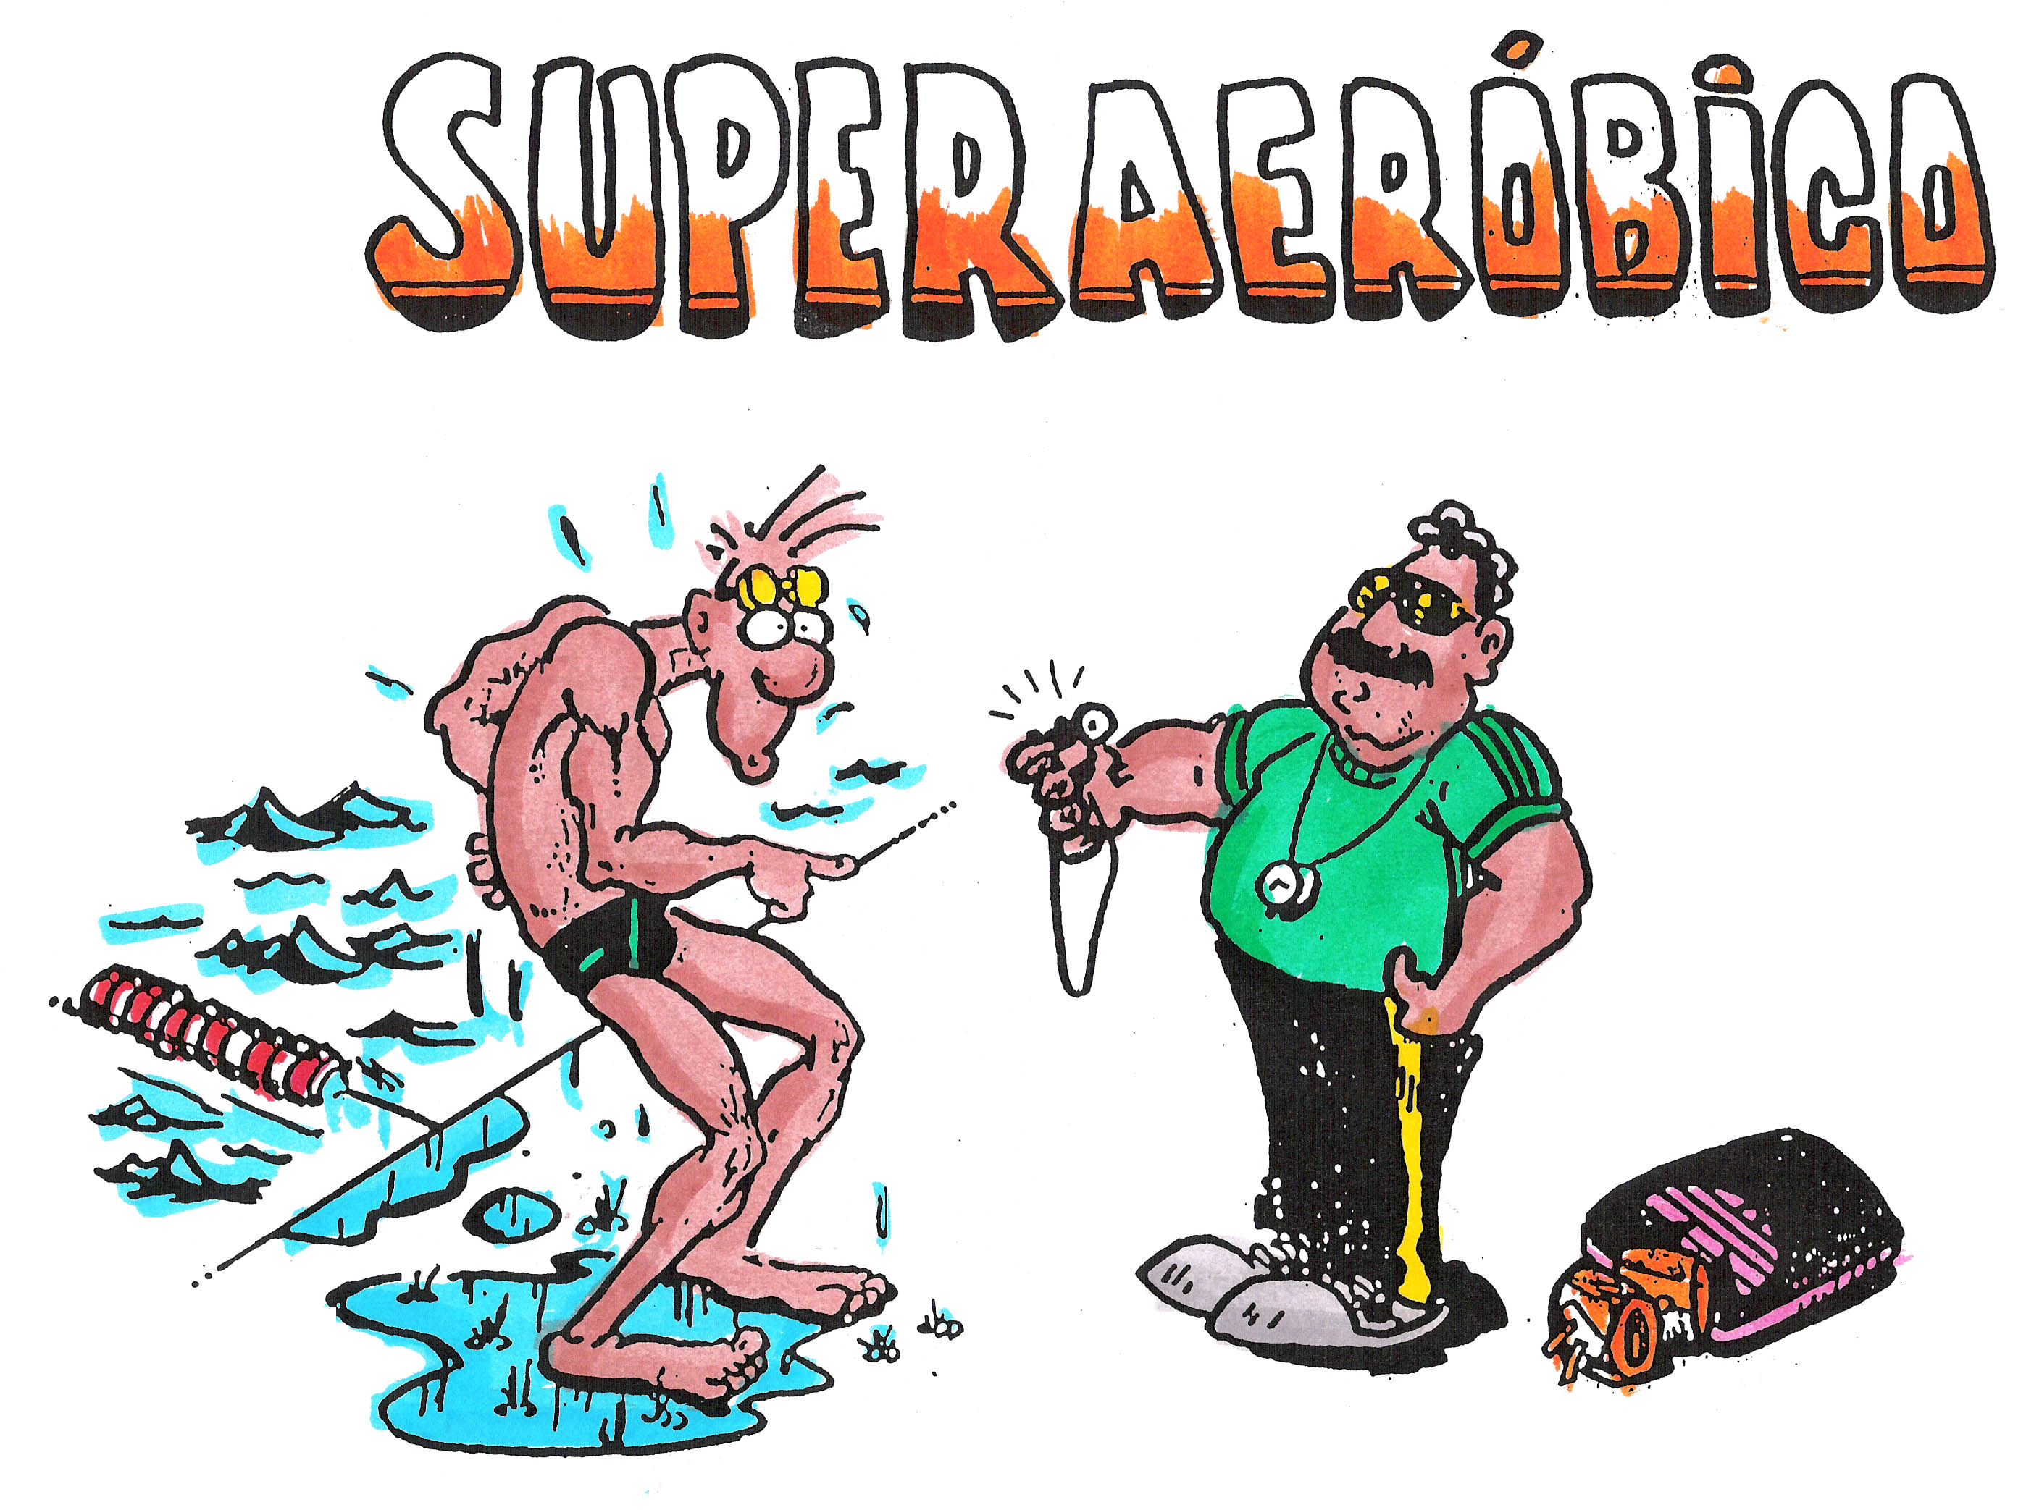

Slide 25
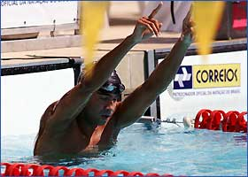
Aeróbio 3
Intensidade: mais forte que o A2.
Hora utilizada: Logo após o aquecimento,
logo após série de velocidade alática.
Formas de utilização: Nadado, perna,
com divisão de séries, tiros preferencialmente
de 100 à 800 mts.
Metragem: 600 à 1500.
Freq: 180, 190.
Intervalo: 1 pra 1 nos tiros; 1 pra 1 entre séries.

Slide 26
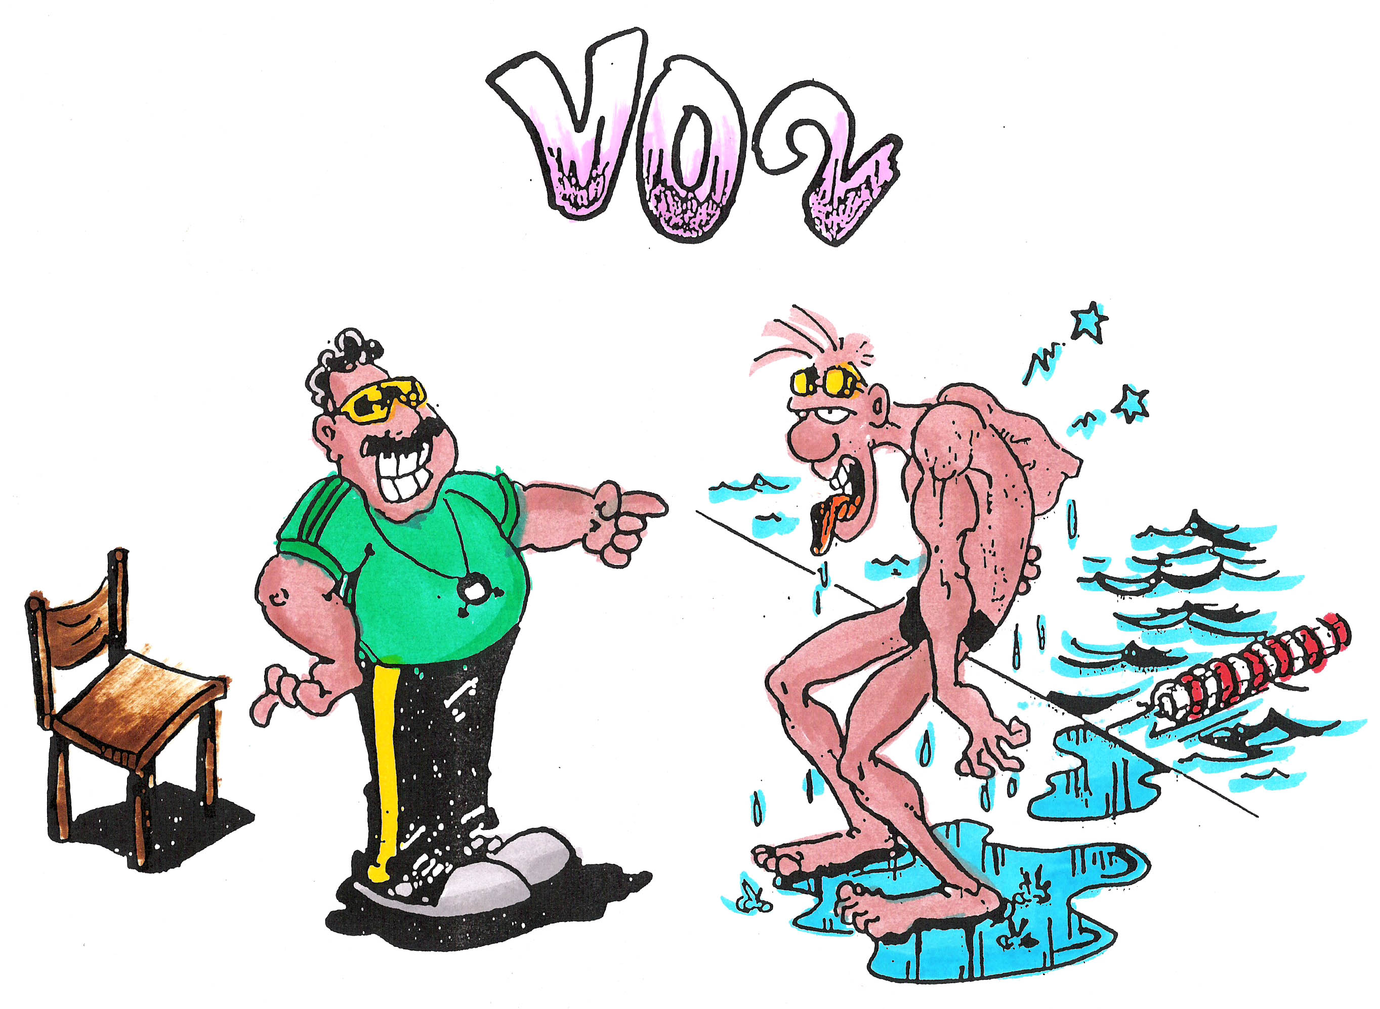

Slide 27
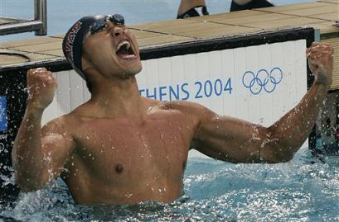
Resistência Anaeróbia
Intensidade: 90 à 95 % do ritmo de 100 mts.
Hora utilizada:
Logo após aquecimento e breve série de velocidade
alática.
Formas de utilização: tiros de 25, 50 75 100 mts,
“brokens”.
Metragem: 300 à 600 mts.
Freq: Máxima.
Intervalo: 1 pra 2; 1 pra 3.

Slide 28
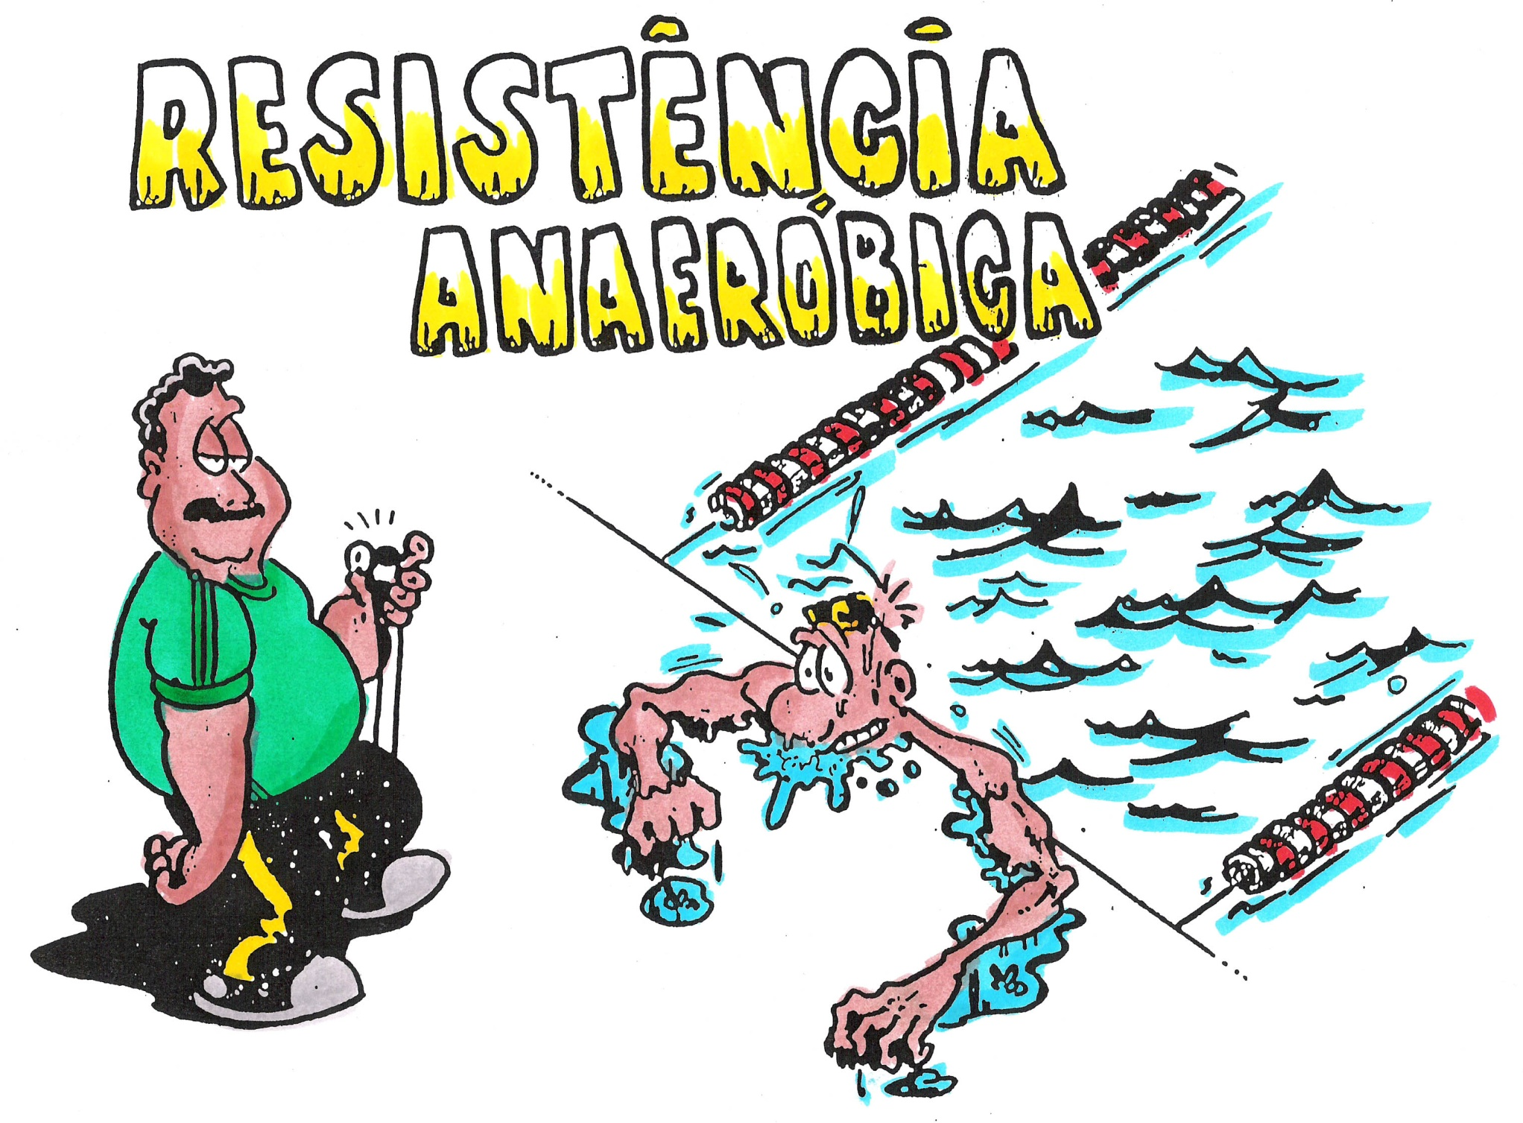

Slide 29
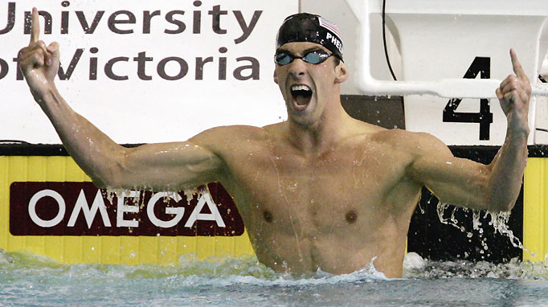
Tolerância Anaeróbia
Intensidade: 95 à 98% do ritmo de 100 mts.
Hora utilizada:
Logo após o aquecimento e breve série de
velocidade alática.
Formas de utilização: tiros preferencialmente de
25 a 200, “brokens”.
Metragem: 300 à 500 mts.
Freq: Máxima.
Intervalo: 1 pra 6.

Slide 30
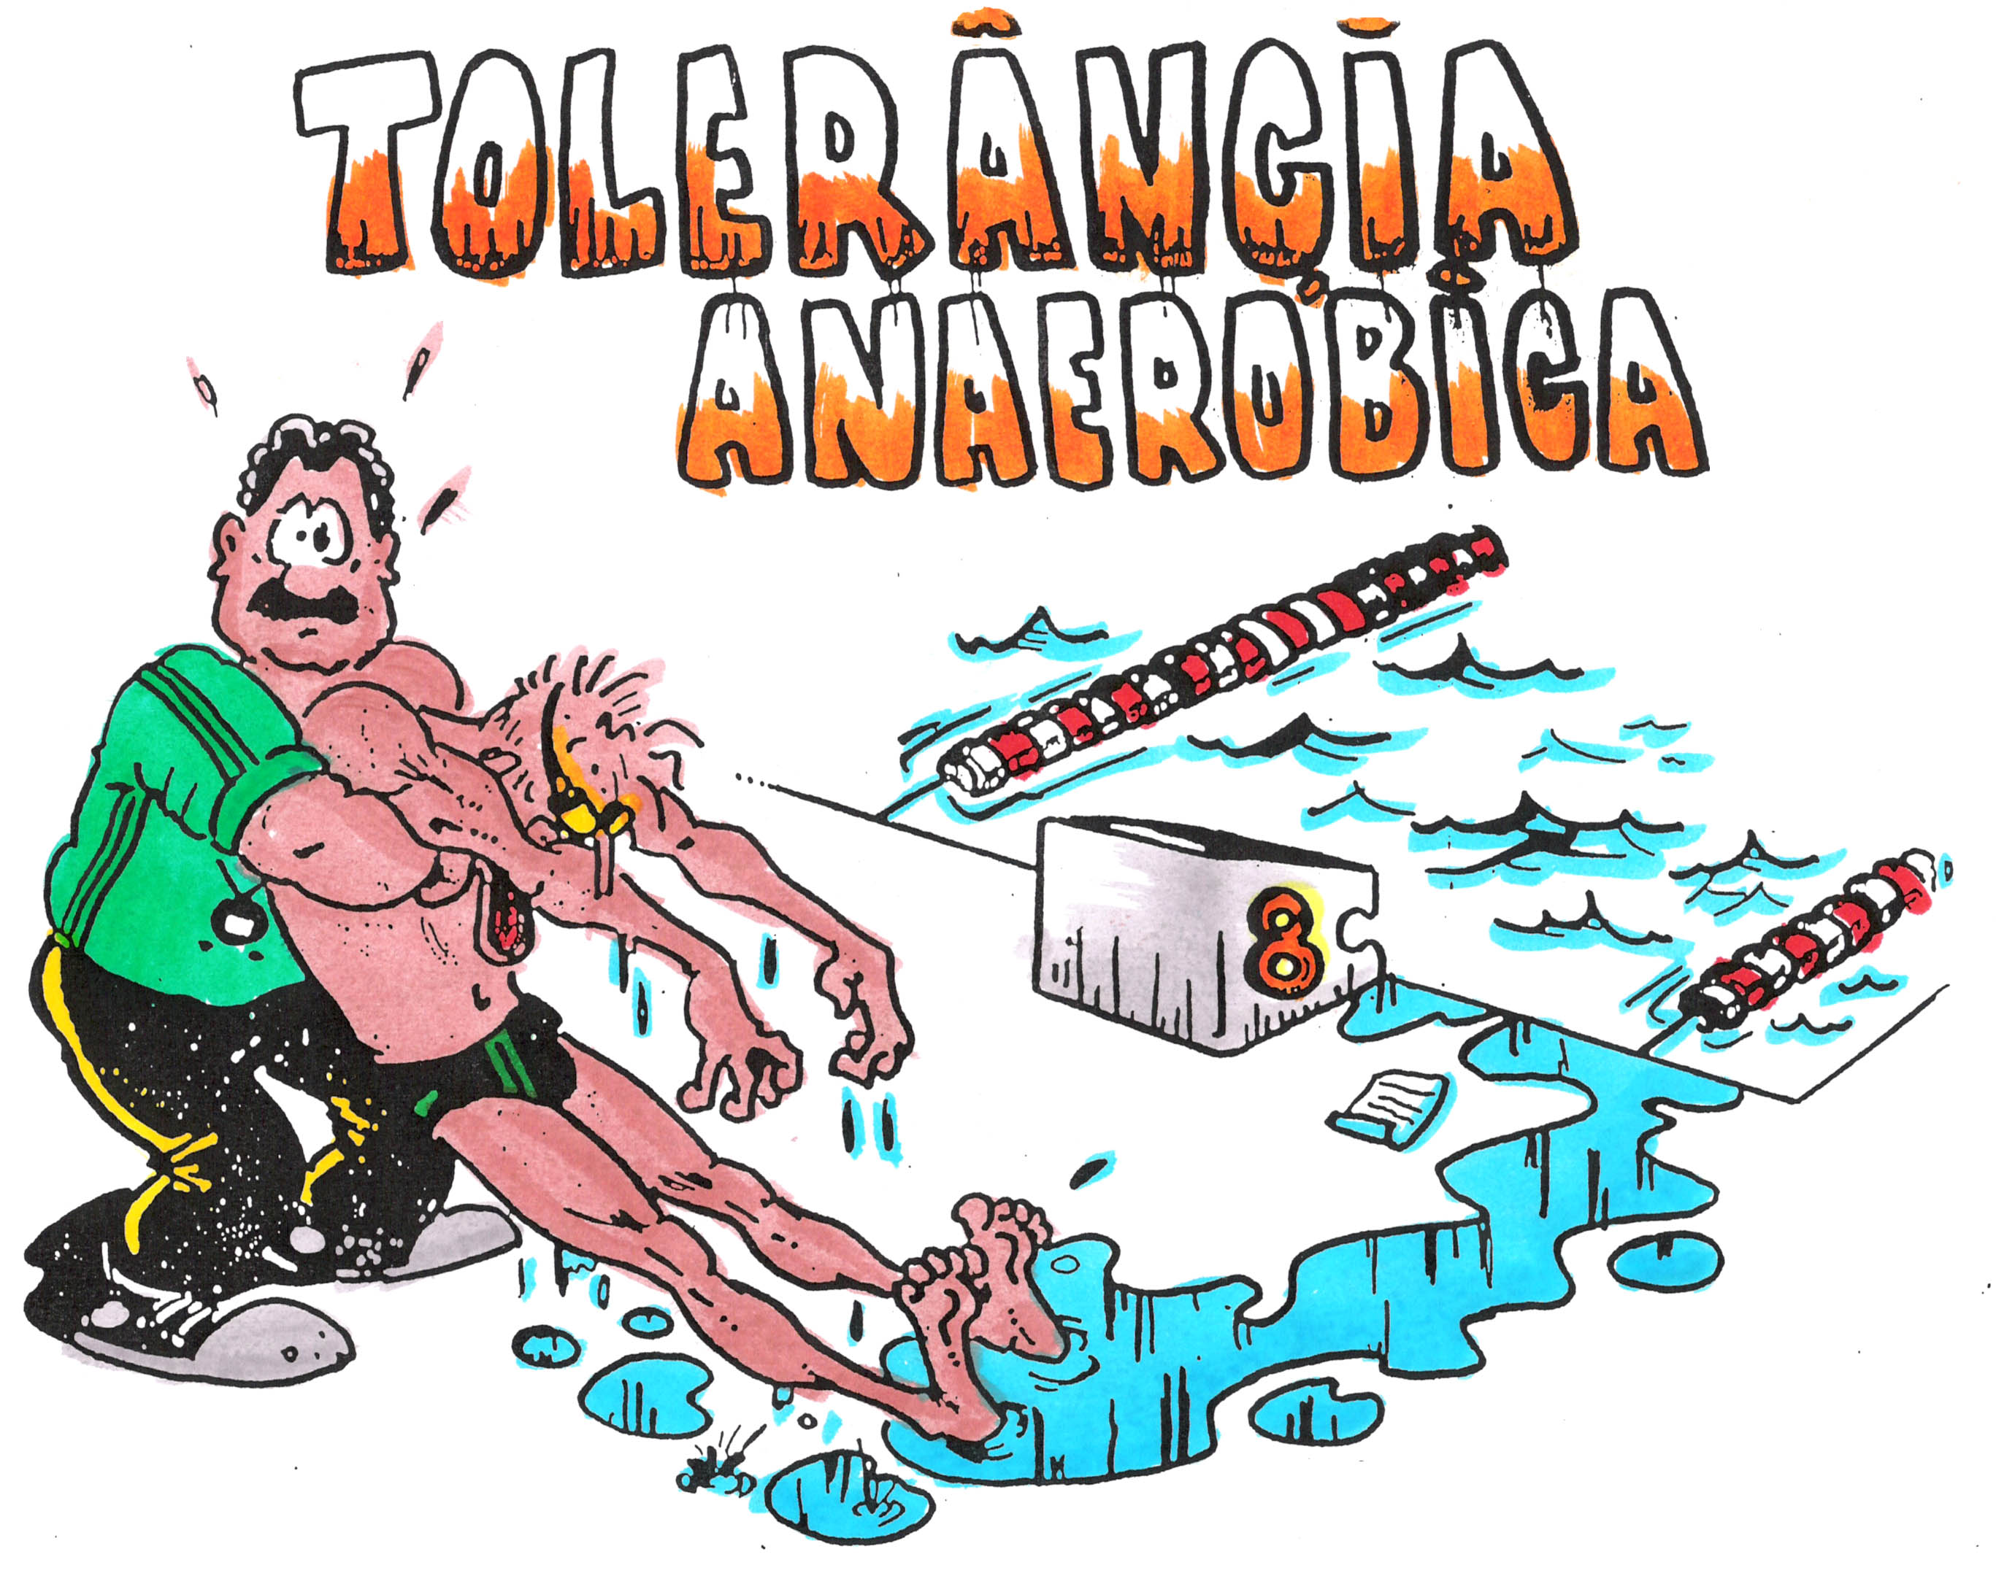

Slide 31
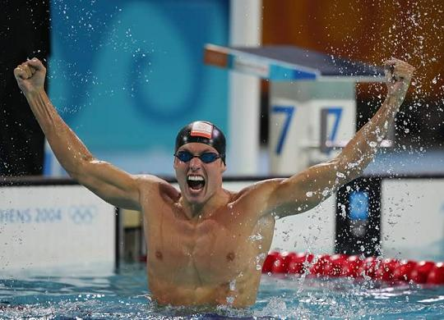
Potência Anaeróbia
Intensidade: 100% ou mais.
Hora utilizada:
logo após o aquecimento e série de velocidade alática.
Formas de utilização: Tiros de 25 à 100, “brokens”.
Metragem: 200 à 400 mts.
Freq: Máxima.
Intervalo: 1 pra “livre”.

Slide 32
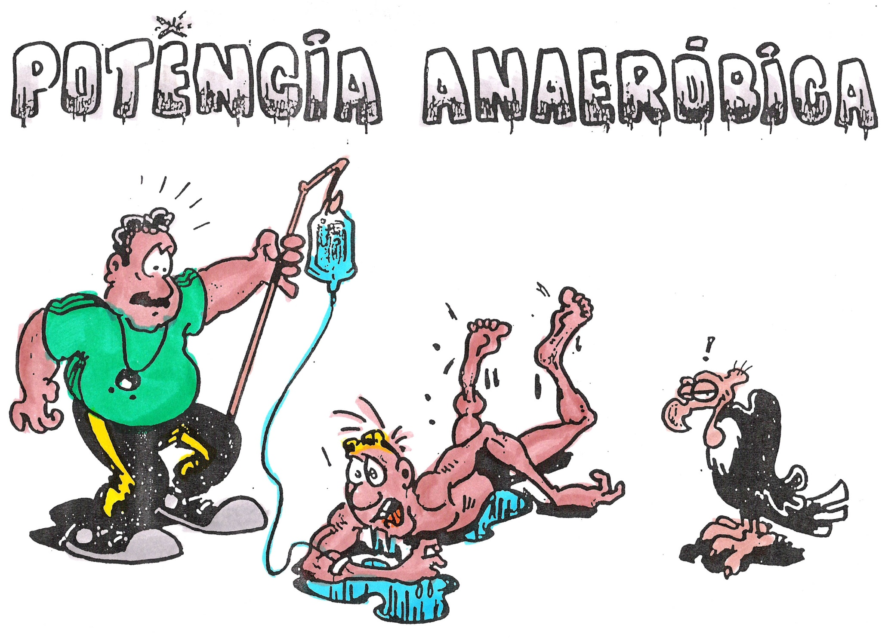

Slide 33
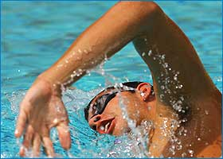
Regenerativo ou Solto
Intensidade: Fácil.
Hora utilizada:
Após série principal, ao final de cada treino.
Formas de utilização: Nadado, perna, braço.
Freq: “livre”.
Metragem: 100 à 1000.

Slide 34
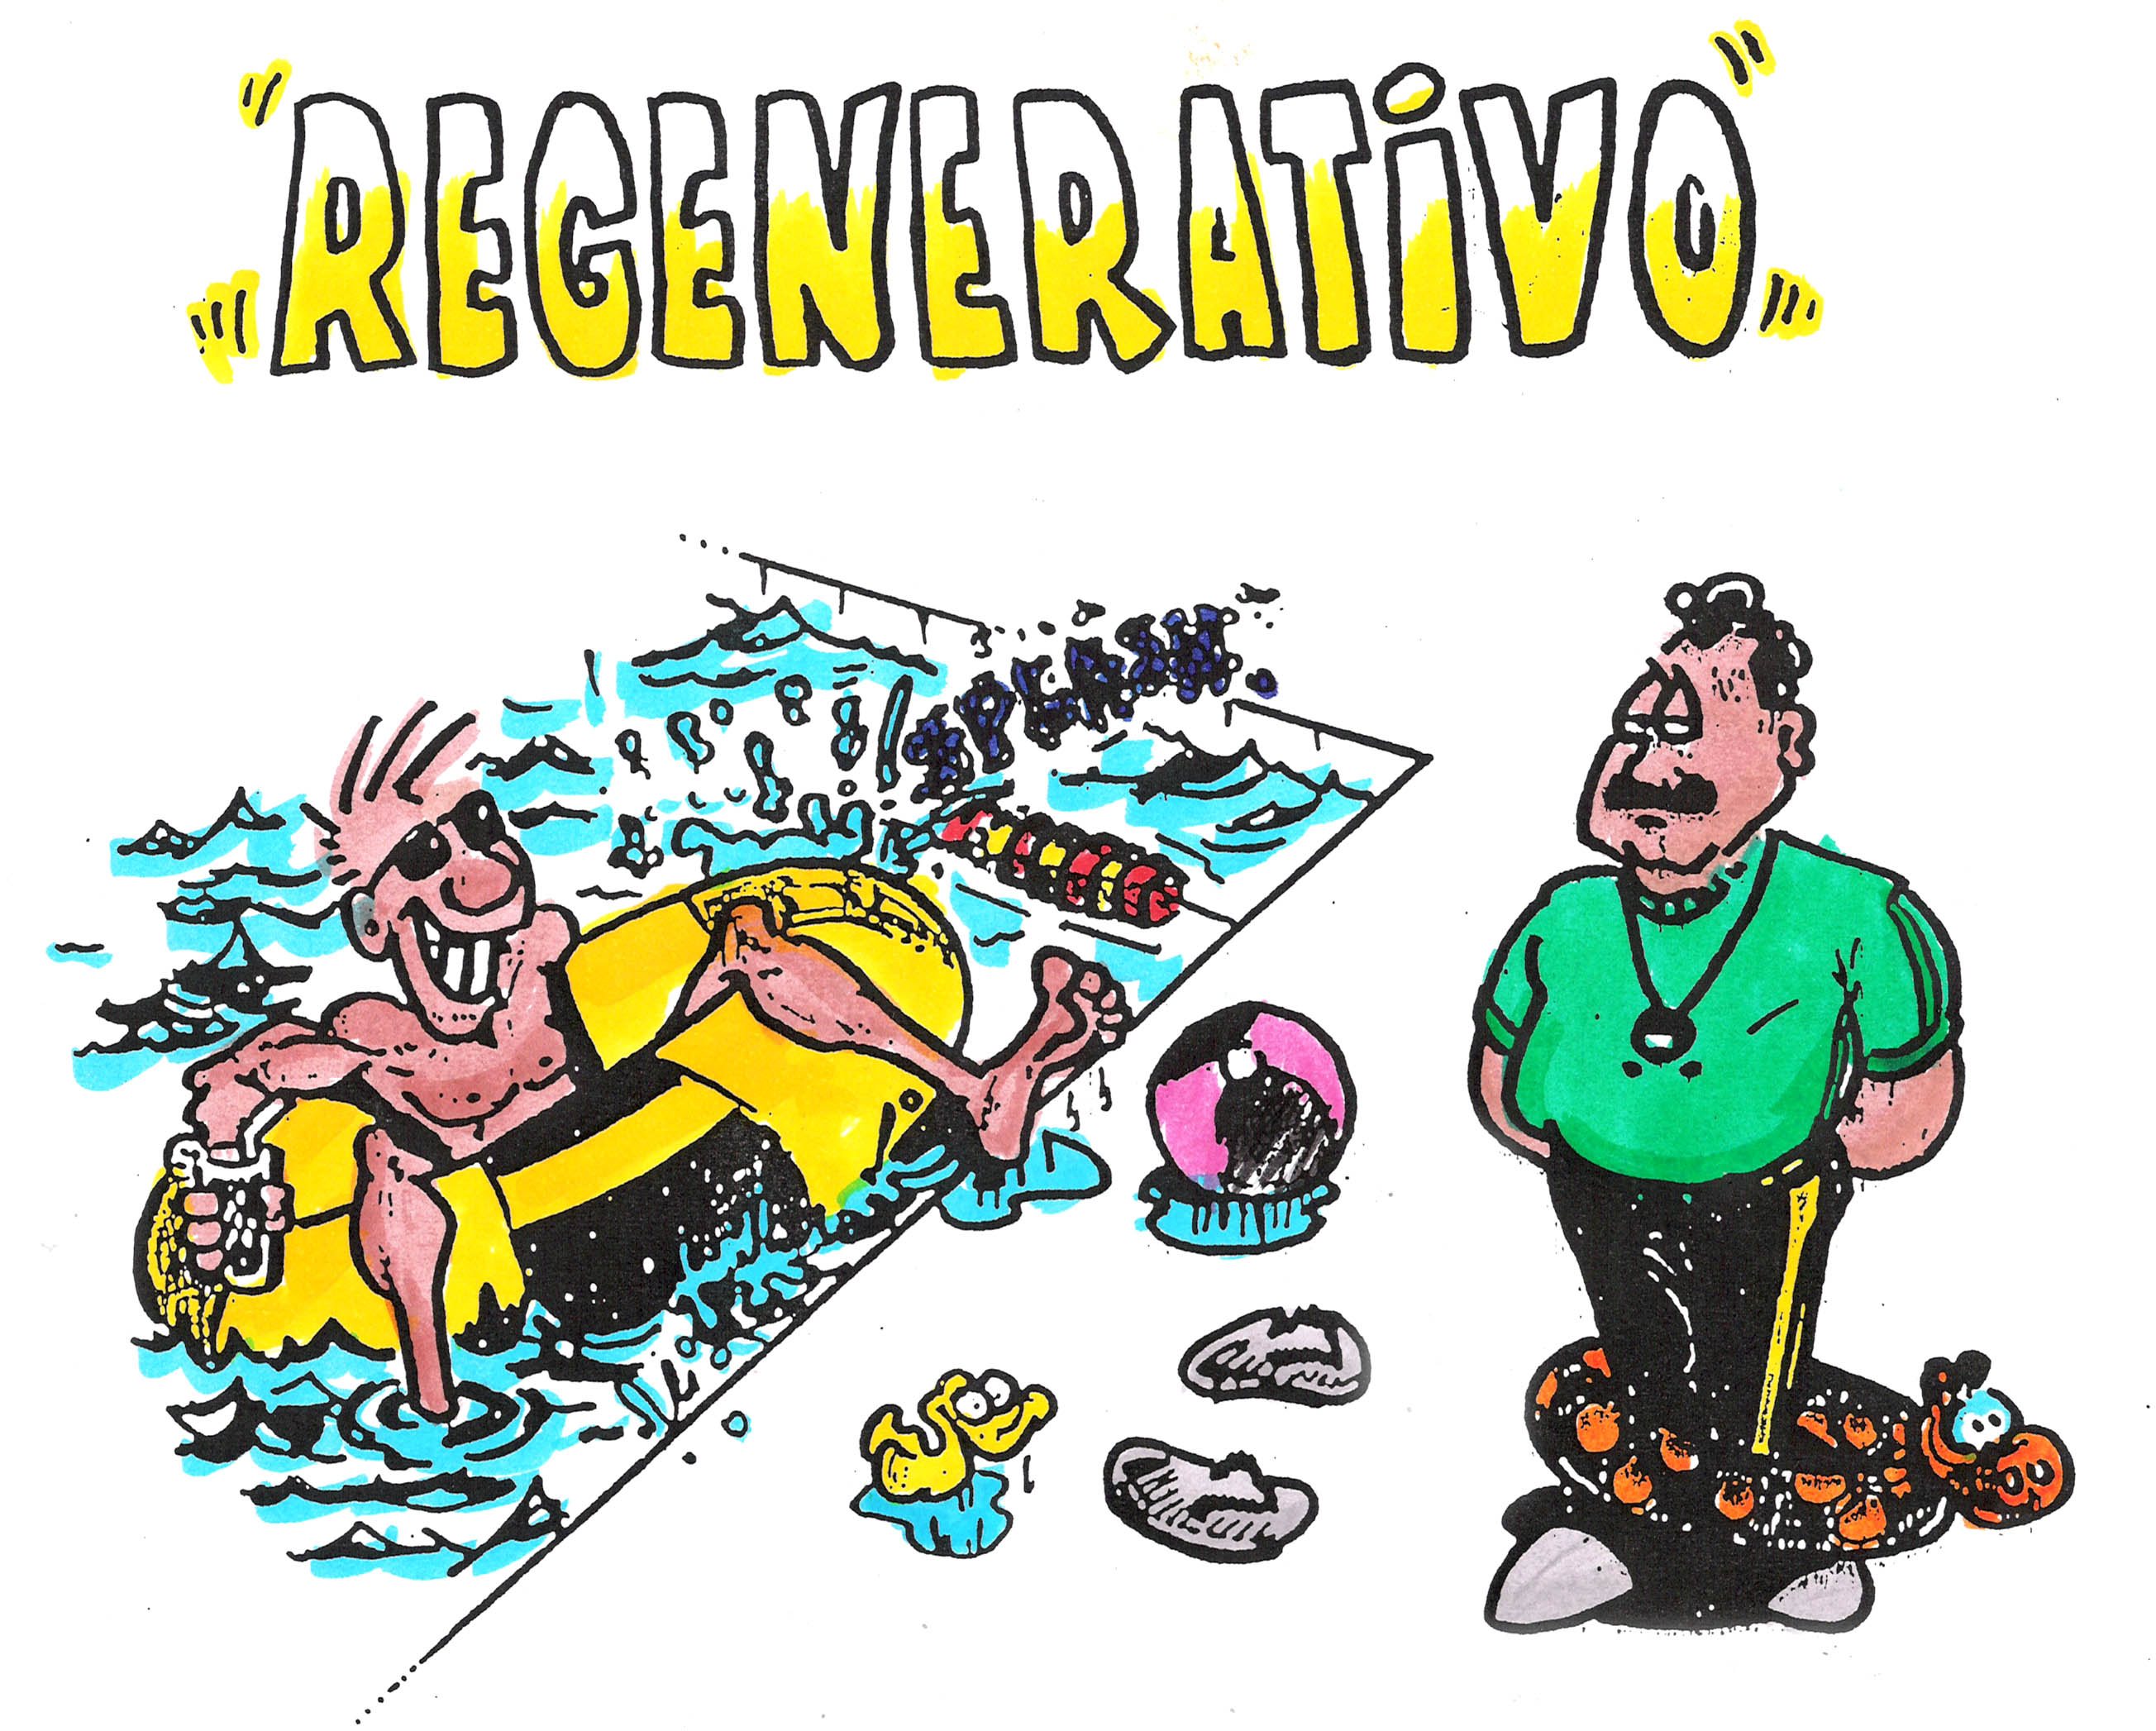

Slide 35
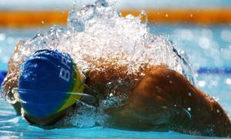
Velocidades
Intensidade: Máxima!
Hora utilizada: Logo após o aquecimento.
Formas de utilização:
tiros de 12,5, 15, 20, 25 e até 35 mts, perna, elástico,
pé de pato, palmar, etc...
metragem: 100 à 300 mts.
Intervalo: não menos que 90 seg.

